Slide 1
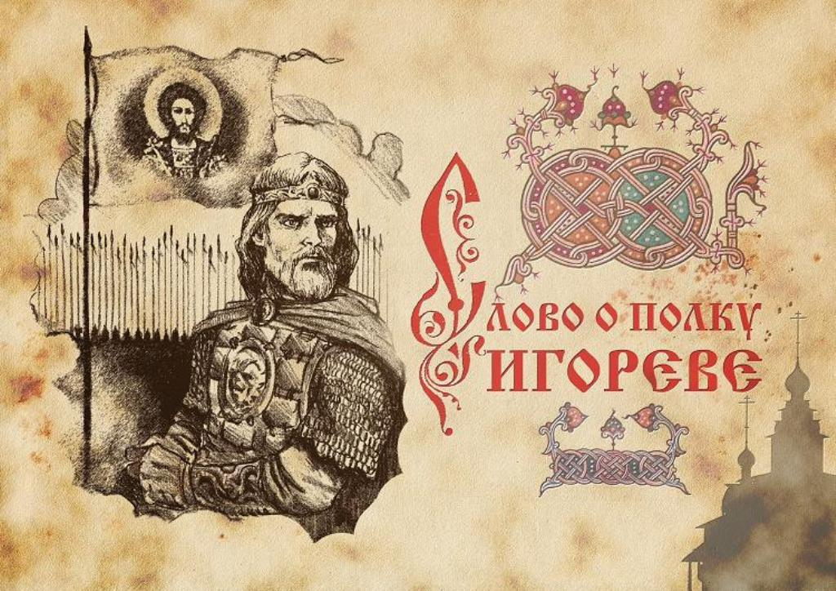
Notes:
1

Slide 2


ХІІ СТОЛІТТЯ
Notes:
2

Slide 3

Світова література знає небагато творів, які б захоплювали нові й нові покоління, здобували все ширшу й гучнішу славу. І саме до таких пам'яток належить безсмертне «Слово про похід Ігорів» — героїчна, сповнена палкої любові до Вітчизни, до свого народу пісня-заклик, що лине із сивих віків Київської Русі й гаряче відлунює в наших серцях
Л. Махновець
Notes:
3

Slide 4
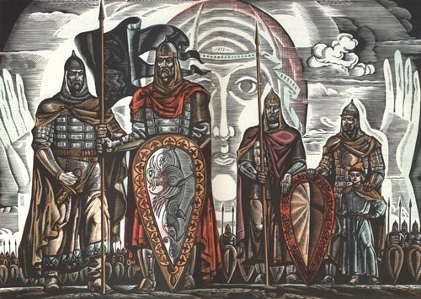
Notes:
4

Slide 5
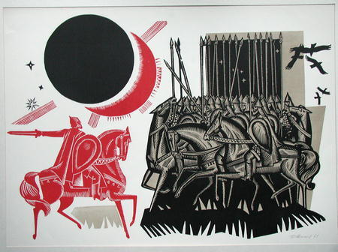
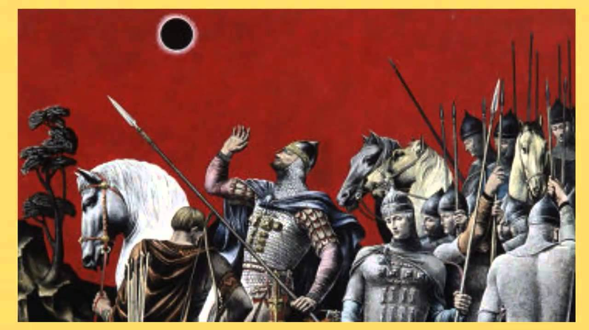
ІСТОРІЯ СТВОРЕННЯ
23 квітня 1185 р. Ігор Святославич разом із сином – Володимиром Путивльським, братом Всеволодом та князем Святославом Рильським виступили в похід проти половців.
1 травня вони побачили сонячне затемнення, яке у ті часи віщувало велике горе.
Перша битва Ігоря з половцями закінчилася перемогою Ігоря.
Наступного дня дружини князів несподівано оточила велика кількість половецьких полків. Три доби намагався пробитися поранений Ігор до Дінця, із всього руського війська живими залишилися 15 чоловік.
Ігоря було взято у полон. Його взяв собі на поруки колишній союзник – Кончак.
За допомогою половця на ім‘я Лавр Ігор втікає з полону, 11 днів пробираючись до м. Донець. Князя всюди зустрічали з радістю.
Notes:
5

Slide 6
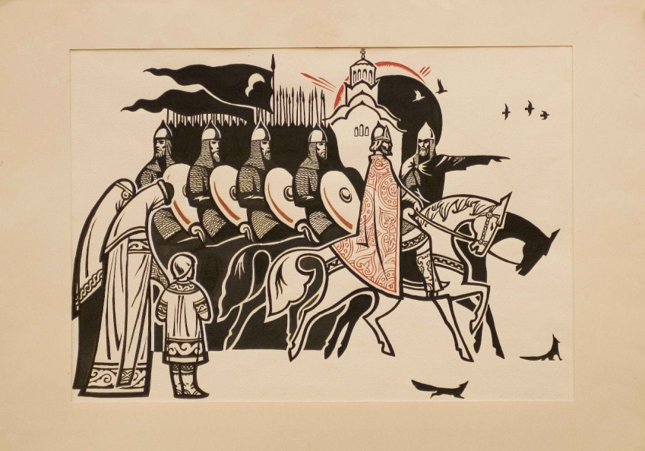
ЧАС СТВОРЕННЯ
Час створення залишається невідомим, хоча вже встановлено, що “Слово…” написане сучасником подій, у ньому зображених.
В якості можливих дат створення називаються 1185, 1187, 1188, 1194-1196, 1198-199 роки.
Найбільш вірогідним є 1188 рік після повернення з полону Володимира Ігоровича та Всеволода Святославича.
Або 1185 рік, коли втечу з полону здійснив Ігор Святославич.
Notes:
6

Slide 7
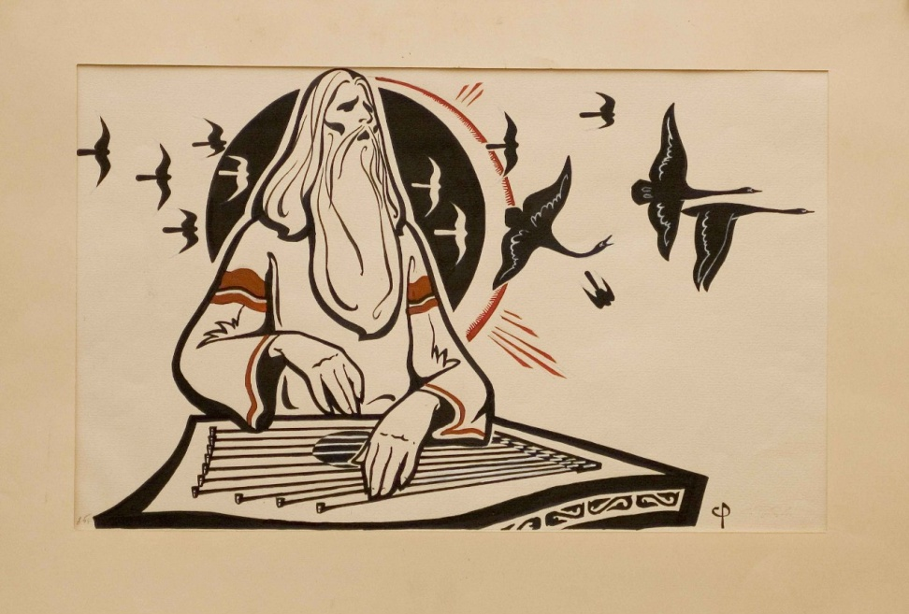
Хто міг бути автором?
Київський князь Святослав
Біловод Просович
Ходин
Петро Бориславович
Старець Ян- чернець
Брат княгині Ярославни –
галицький князь Володимир Ярославович
Книжник з Галича,Тимофій
Співець Митуса
Ольстин Олексич
Notes:
7

Slide 8
Автор: невідомий
Рід літератури: ліро-епос
Жанр: ліро-епічна героїчна поема (на думку деяких літературознавців, це по­вість, літописна повість)
Тема: зображення невдалого походу князя Ігоря проти половців 1185 р. (у вузькому розумінні); історична доля Руської землі, її минуле, сучасне й майбутнє (у широкому розумінні)
Ідея: заклик руських князів до єднання в боротьбі проти ворогів Руської землі; засудження князівських міжусобиць
Ідея виражена в «золотому слові» Святослава
Головні герої: князь Ігор; Ігорів брат Всеволод Святославич, князь курський і трубецький; Ігорів небіж Святослав Ольгович, князь рильський; дружина Ігоря -Ярославна; половці: Овлур, Гзак, Кончак.
Центральним образом твору виступає Руська земля, її жива історія
Notes:
8

Slide 9
КОМПОЗИЦІЯ СЛОВА 1.ЗАЧИН. ПРОЛОГ 2. ЕКСПОЗИЦІЯ 3.ЗАВЯЗКА ДІЙ 4. РОЗВЯЗКА ДІЙ 5.КУЛЬМІНАЦІЯ 6.РОЗВЯЗКА 7.ЗАВЕРШЕННЯ 8.ЕПІЛОГ | ЗВЕРНЕННЯ ДО ЧАСІВ БОЯНА ЗБІР ІГОРЯ В ПОХІД СОНЯЧНЕ ЗАТЕМНЕННЯ ВІДОМОСТІ ПРО ПОХІД ТА БИТВУ ПОРАЗКА ІГОРЯ. СОН СВЯТОСЛАВА,ЗОЛОТЕ СЛОВО СВЯТОСЛАВА ПЛАЧ ЯРОСЛАВНИ ВТЕЧА ІГОРЯ З ПОЛОНУ ТА ПОВЕРНЕННЯ ДОДОМУ
Notes:
9

Slide 10
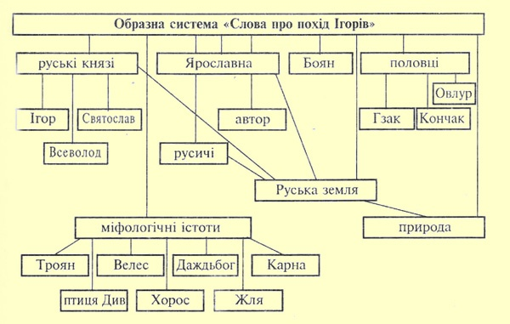
Notes:
10

Slide 11
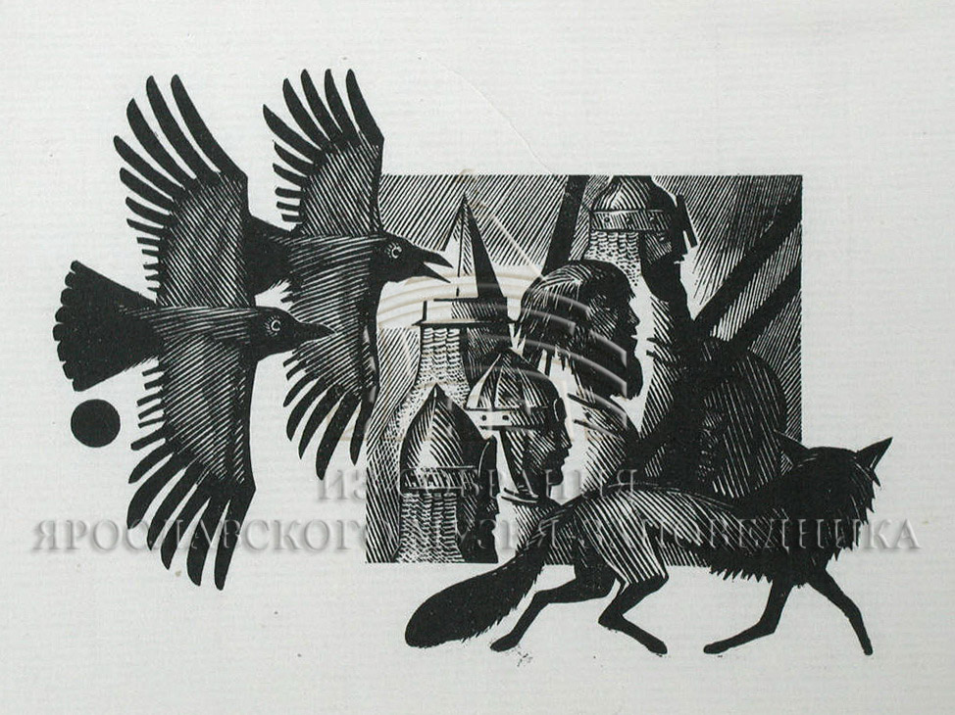
Хто ж вирушив у похід з Ігорем?
Брат Всеволод Святославович (Курський князь)
Путивльський князь Володимир (син)
Рильський князь Святослав Ольгович (племінник)
Notes:
11

Slide 12
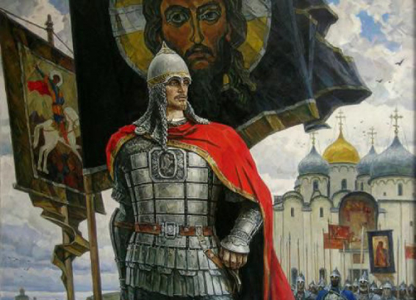
Новгород-сіверський князь Ігор — безстрашний і рішучий воїн. Ці його риси найповніше розкриваються перед початком походу на половців. Він не зважає на віщування природи, а прагне досягти своєї мети. У бою Ігор поводиться як мужній і хоробрий воїн. Моральною і фізичною силою князів Ігоря і Всеволода захоплюються і сам автор, і київський князь Святослав, який говорить: «Ваші хоробрі серця в жорстокім харалузі сковані, а в смілості загартовані».
Князь Ігор Святославич
«Лучче ж потятим бути, аніж полоненим…»
Notes:
12

Slide 13
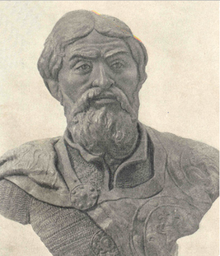
Князь Всеволод Святославич (брат Ігоря) (князь курський)
Всеволод основними рисами характеру нагадує свого брата князя Ігоря. Він є хоробрим, відважним воїном. У битві з половцями зображений як билинний богатир – “буй-тур”. У вирі бою князь забуває про почесті, багатство, золотий батьківський престол у Чернігові, про ласку та пестощі своєї дружини, прекрасної красуні Глібівни. Отже, Всеволод є уособленням бойової відваги й сили.
Notes:
13

Slide 14
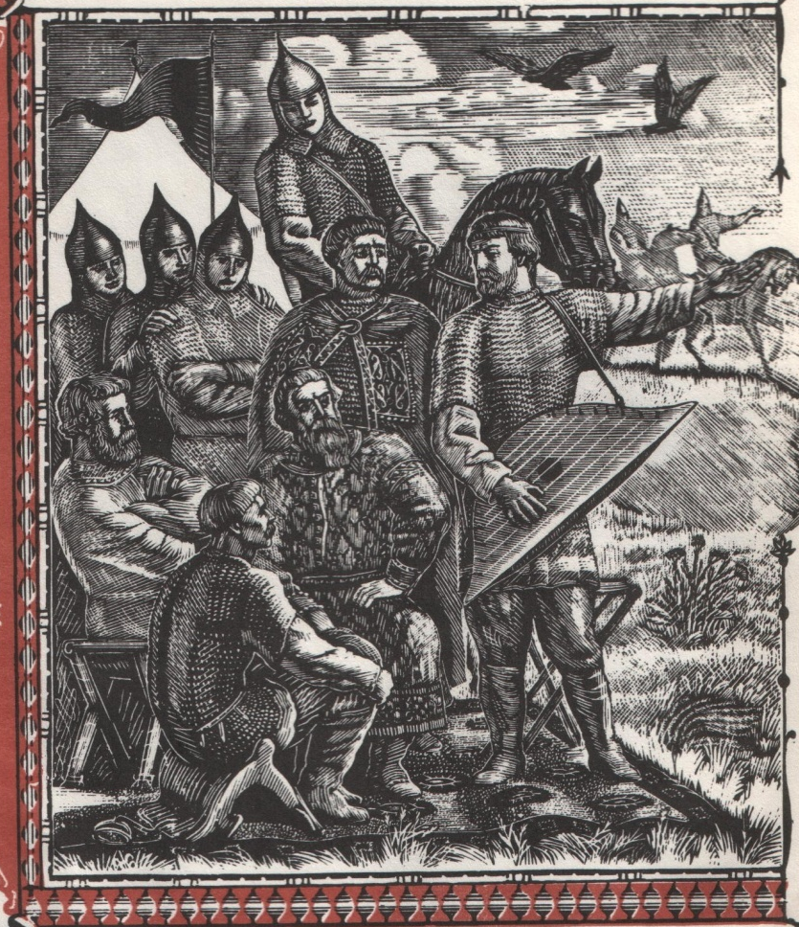
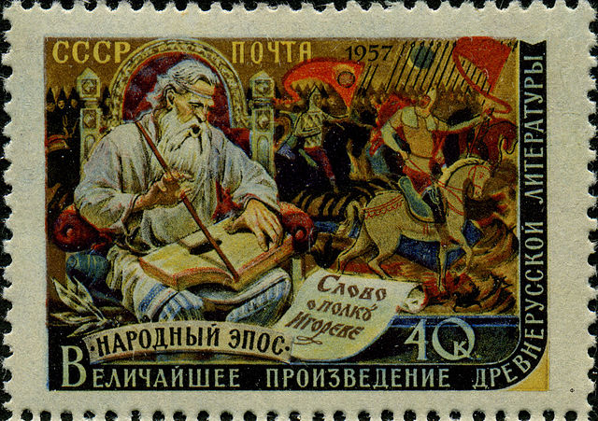
Аналіз зачину
Боян – «віщій”, “онук” язицького бога Велеса.
Notes:
14

Slide 15
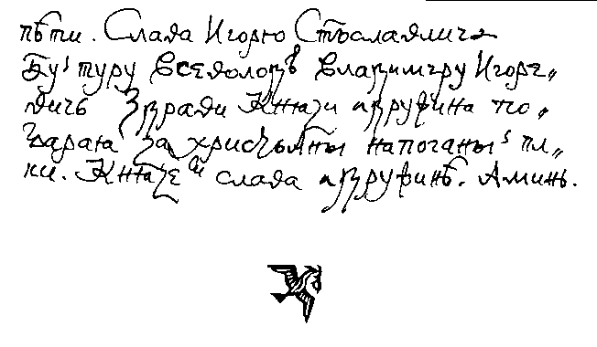
Віднайдений текст «Слова…» був написаний скорописом без проміжків між словами, з надрядковими літерами і знаками (титлами), що для економії дорогого пергаменту ставилися замість пропущених літер.
Згодом Мусіним-Пушкіним текст був поділений на слова, речення, абзаци.
Notes:
15

Slide 16
«Начати же ся тъи пѣсни по былинамь сего времени, а не по замышлению Бояню» | Не прилично ли будет нам, братия, Начать древним складом Печальную повесть о битвах Игоря, Игоря Святославича! Начаться же сей песни По былинам сего времени, А не по вымыслам Бояновым. Вещий Боян, Если песнь кому сотворить хотел, Растекался мыслию по древу. Серым волком по земле, Сизым орлом под облаками. | Чи не гоже було б нам, браття, Розпочати давніми словами Скорбну повість про Ігорів похід, Ігоря Святославовича? А зачати нам отую пісню По сьогоденних бувальщинах, Не по намислу Бояновім, Боян-бо наш віщий, Як хотів кому пісню творити, Розтікався мислю по дереву, Сірим вовком по землі, Сизим орлом попід хмарами.
«Боянъ бо вѣщии, аще кому хотяше пѣснь творити, то растѣкашется мысию по древу, сѣрымъ вълкомъ по земли, шизымъ орломъ подъ облакы»
Notes:
16

Slide 17
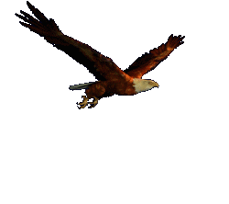

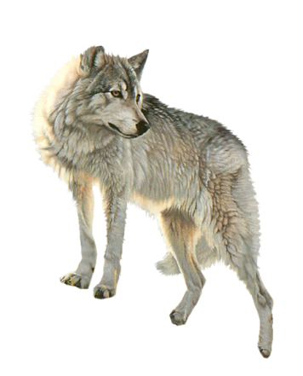
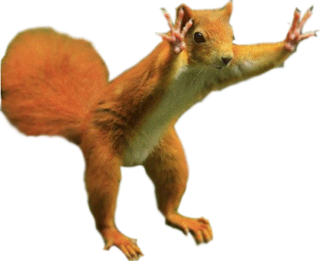
Notes:
17

Slide 18
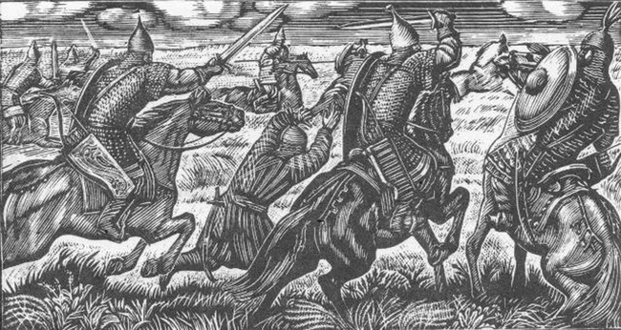
Похід Ігоря Святославовича відбувався орієнтовно 23 квітня — 12 травня 1185 року, бої з половцями, скоріш за все, — 10 і 12 травня.
Notes:
18

Slide 19
Яка мета походу князя Ігоря?
Які цілі він ставить перед собою?
З чого автор розпочинає свою розповідь?
Як сприймається затемнення?
Яке сонце?
Як реагує князь на затемнення?
Чи відчуває князь відповідальність за свої вчинки?
Що треба зробити, щоб повернути у всесвіт гармонію?
Notes:
19

Slide 20
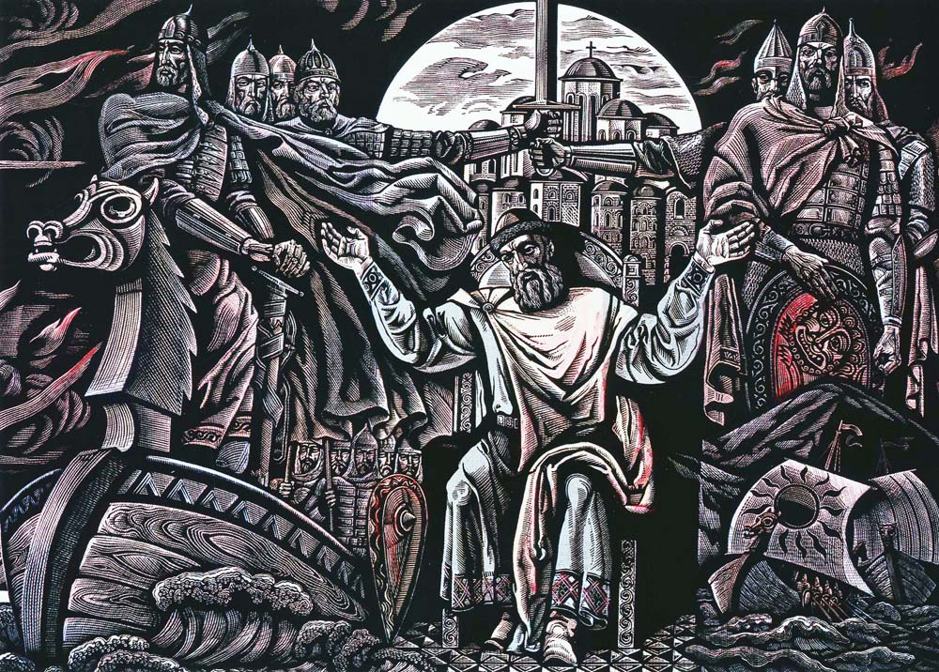
Золоте слово Святослава. До кого воно звернене? Яка мета? Чи схвалює він дії Ігоря?
Notes:
20

Slide 21
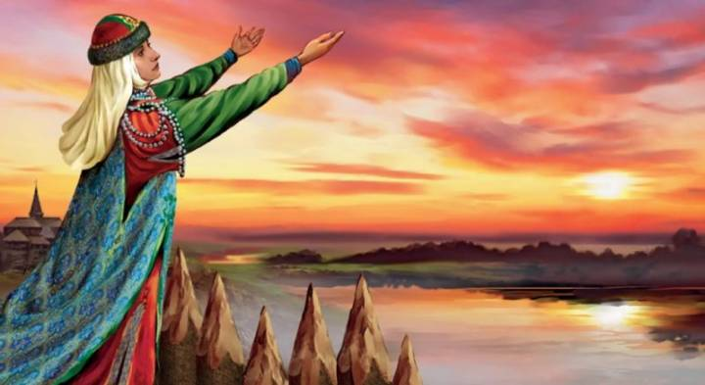
Що показує дана ілюстрація? Яке місце у творі займає плач? До кого він звернений?
Notes:
21

Slide 22
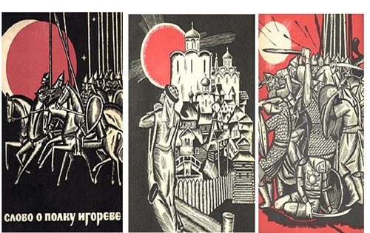
Д\З Ідейно-художній аналіз твору
Пройти онлайн-тест за посиланням
Напамять “Плач Ярославни” чи “Золоте слово Святослава”
Notes:
22
22

